Slide 1



WSL × PYTHON ｜ 自動化系統的基礎
很多不是電子、資訊背景的朋友都會問我：為甚麼要用 WSL？
這一支影片，我就用幾分鐘，把為甚麼要用 WSL、還有整套系統的基礎，一次講清楚。
為什麼我要用
WSL
Windows ▸ Linux ▸ Docker：自動化系統的第一步
01 為什麼是 WSL
02 Docker、Image、Container
03 登入雲主機與工具
04 為什麼選 Python
WSL × PYTHON ｜ 自動化系統的基礎
01 / 08
Notes:
⏱ 建議時間：約 15 秒
很多不是電子、資訊背景的朋友都會問我：為甚麼要用 WSL？這一支影片，我就用幾分鐘，把為甚麼要用 WSL、還有整套系統的基礎，一次講清楚。

Slide 2


為什麼是 WSL
WSL 就是 Windows 底下的 Linux 子系統。
跟 Windows 比起來，Linux 不會三不五時改版，也不會一直跳出更新，執行起來非常穩定，不容易當機。
我們實際在跑的實盤程式，就是跑在 Google 雲端的 Linux 主機上面，而且包成一個容器，也就是 Docker。
容器裡面只放執行程式需要的東西，沒有其他多餘的程式和套件，中毒的機率也大大降低。
WSL 是 Windows
之下的 Linux
▸ WSL＝Windows 下的 Linux 子系統（WSL 2）
▸ Linux 不常改版、不常當機，執行穩定
▸ 實盤程式跑在 Google 雲端的 Linux 主機
▸ 包成 Docker 容器，只裝必要程式庫，中毒機率低
WSL × PYTHON ｜ 自動化系統的基礎
02 / 08
Notes:
⏱ 建議時間：約 33 秒
WSL 就是 Windows 底下的 Linux 子系統。跟 Windows 比起來，Linux 不會三不五時改版，也不會一直跳出更新，執行起來非常穩定，不容易當機。我們實際在跑的實盤程式，就是跑在 Google 雲端的 Linux 主機上面，而且包成一個容器，也就是 Docker。容器裡面只放執行程式需要的東西，沒有其他多餘的程式和套件，中毒的機率也大大降低。

Slide 3


三個關鍵名詞
Docker 是開源平台，用貨櫃化的技術，把程式和它需要的環境、套件、設定一起打包，在任何電腦上都能開箱即用，結果完全一致。
Image 映像檔是唯讀的範本，像光碟片，裡面包含執行所需的一切，本身不能執行。
Container 容器，就是 Image 跑起來的實體，就像把光碟放進光碟機玩遊戲；容器之間完全隔離，互不影響。
我們的實盤程式，就是擺在 Google 雲主機 Linux 系統裡的 Docker。
Docker、Image、
Container
▸ Docker：貨櫃化，把程式、環境、套件一起打包
▸ Image：唯讀範本，像光碟片，本身不能執行
▸ Container：Image 跑起來的實體，彼此隔離
▸ 實盤程式＝雲主機 Linux 裡的一個 Docker 容器
WSL × PYTHON ｜ 自動化系統的基礎
03 / 08
Notes:
⏱ 建議時間：約 40 秒
Docker 是開源平台，用貨櫃化的技術，把程式和它需要的環境、套件、設定一起打包，在任何電腦上都能開箱即用，結果完全一致。Image 映像檔是唯讀的範本，像光碟片，裡面包含執行所需的一切，本身不能執行。Container 容器，就是 Image 跑起來的實體，就像把光碟放進光碟機玩遊戲；容器之間完全隔離，互不影響。我們的實盤程式，就是擺在 Google 雲主機 Linux 系統裡的 Docker。

Slide 4

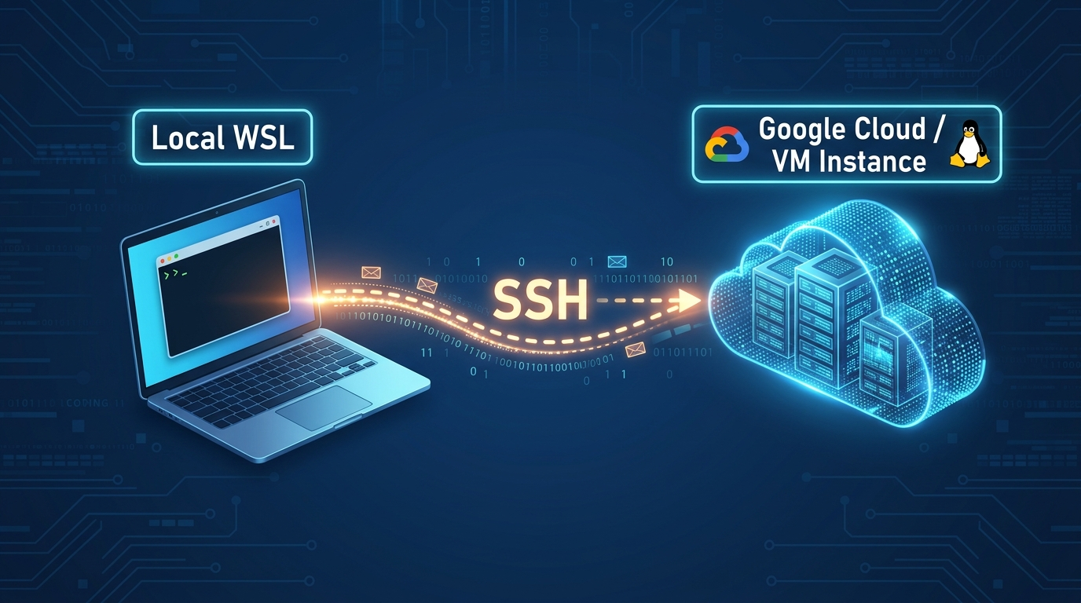
怎麼連上去
我們的電腦是在本地端執行 WSL，那又要怎麼登入 Google 雲主機？
進入 Google Cloud 控制台，選 Compute Engine，再選 VM 執行個體，就會看到 SSH 連線的按鈕，點下去就進到遠端雲主機。
而要登入雲主機裡面的 Docker，就在雲主機裡用 docker exec 進去。
不過大部分的指令，基本上在本地 WSL 操作就可以了；必須修改雲主機或 Docker 參數的時候，指示 AI 執行就好。
登入 Google 雲主機
與容器
▸ 雲主機：Compute Engine ▸ VM ▸ SSH 連線
▸ 進容器：在雲主機用 docker exec 進入
▸ 大部分指令，在本地 WSL 操作就好
▸ 改雲主機或 Docker 的參數，交給 AI 執行
WSL × PYTHON ｜ 自動化系統的基礎
04 / 08
Notes:
⏱ 建議時間：約 37 秒
我們的電腦是在本地端執行 WSL，那又要怎麼登入 Google 雲主機？進入 Google Cloud 控制台，選 Compute Engine，再選 VM 執行個體，就會看到 SSH 連線的按鈕，點下去就進到遠端雲主機。而要登入雲主機裡面的 Docker，就在雲主機裡用 docker exec 進去。不過大部分的指令，基本上在本地 WSL 操作就可以了；必須修改雲主機或 Docker 參數的時候，指示 AI 執行就好。

Slide 5
學習資源
如果你不熟悉 Linux，可以上微軟的網站 learn.microsoft.com，搜尋 WSL 的簡介，目前已經到第二版的 WSL 2。
就像 Windows 的 DOS 指令系統，WSL 使用的一般是 bash 這個 shell 指令。
在微軟的 Learn 網站裡，路徑是 Learn、Windows、開發環境、WSL，其中有一節「開始使用 Linux 和 Bash」，專門介紹檔案與目錄的指令。
從哪裡開始學 WSL
▸ learn.microsoft.com 搜尋「WSL 簡介」
▸ 現行是第二版 WSL 2，用法與 DOS 指令類似
▸ WSL 用的是 bash 這個 shell
▸ 路徑：Learn ▸ Windows ▸ 開發環境 ▸ WSL
▸ 其中「開始使用 Linux 和 Bash」講檔案與目錄
WSL × PYTHON ｜ 自動化系統的基礎
05 / 08
Notes:
⏱ 建議時間：約 32 秒
如果你不熟悉 Linux，可以上微軟的網站 learn.microsoft.com，搜尋 WSL 的簡介，目前已經到第二版的 WSL 2。就像 Windows 的 DOS 指令系統，WSL 使用的一般是 bash 這個 shell 指令。在微軟的 Learn 網站裡，路徑是 Learn、Windows、開發環境、WSL，其中有一節「開始使用 Linux 和 Bash」，專門介紹檔案與目錄的指令。

Slide 6

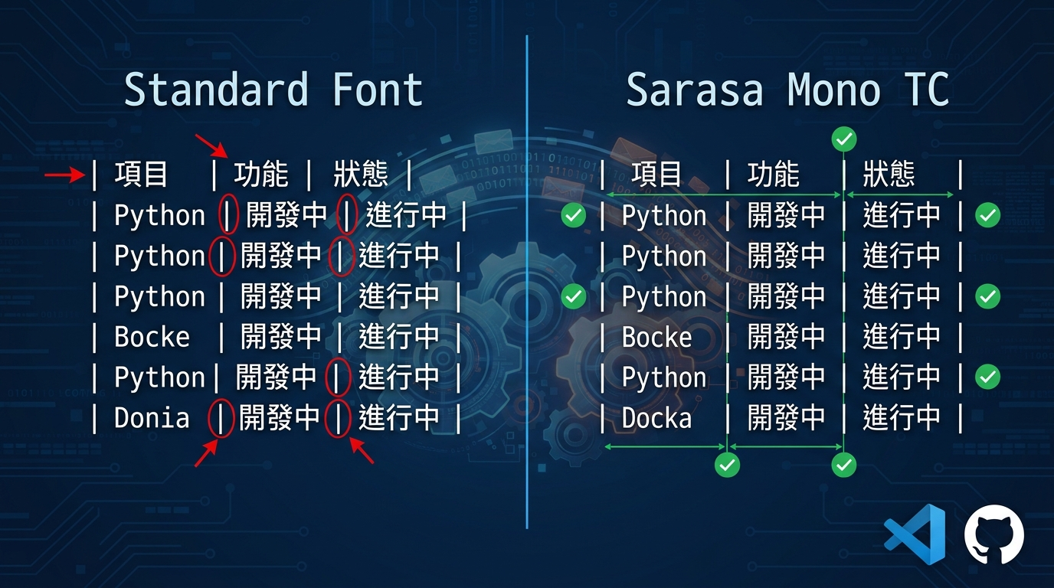
工具與字型
Windows 建議安裝 VS Code，因為很多 AI 的輸出格式都是 MD 檔，這些 MD 檔用 VS Code 來觀看和修改都很方便。
另外建議安裝「等距更紗黑體 TC」。因為一般的字體，英文的點距大小不一，所以許多 AI 產生的表格看起來很亂；而等距的字體，中文和英文的字寬是二比一，AI 的 MD 檔表格就會比較整齊。
我們的源碼是放在 GitHub 網站上，所以使用者也必須了解簡單的 Git 操作。
VS Code、字型與 Git
▸ VS Code：AI 輸出多為 MD 檔，好讀好改
▸ 等距更紗黑體 TC：中英字寬 2:1，表格才整齊
▸ 一般字體英文字寬不一，AI 表格看起來很亂
▸ Git／GitHub：源碼在 GitHub，需會基本操作
WSL × PYTHON ｜ 自動化系統的基礎
06 / 08
Notes:
⏱ 建議時間：約 36 秒
Windows 建議安裝 VS Code，因為很多 AI 的輸出格式都是 MD 檔，這些 MD 檔用 VS Code 來觀看和修改都很方便。另外建議安裝「等距更紗黑體 TC」。因為一般的字體，英文的點距大小不一，所以許多 AI 產生的表格看起來很亂；而等距的字體，中文和英文的字寬是二比一，AI 的 MD 檔表格就會比較整齊。我們的源碼是放在 GitHub 網站上，所以使用者也必須了解簡單的 Git 操作。

Slide 7
為什麼是 Python
那為什麼選 Python？第一，AI 對 Python 最熟悉，產生程式碼又快又穩定。
第二，許多券商提供的 API，本來就是 Python 版本。
第三，Python 目前是學校教學的主流，遇到問題的時候，能找到的資料和帮手也最多。
為什麼選 Python
▸ AI 最熟 Python，產生程式碼又快又穩
▸ 許多券商提供的 API 本來就是 Python
▸ Python 是學校教學的主流語言
▸ 遇到問題時，找得到的資料與帮手最多
WSL × PYTHON ｜ 自動化系統的基礎
07 / 08
Notes:
⏱ 建議時間：約 22 秒
那為什麼選 Python？第一，AI 對 Python 最熟悉，產生程式碼又快又穩定。第二，許多券商提供的 API，本來就是 Python 版本。第三，Python 目前是學校教學的主流，遇到問題的時候，能找到的資料和帮手也最多。

Slide 8

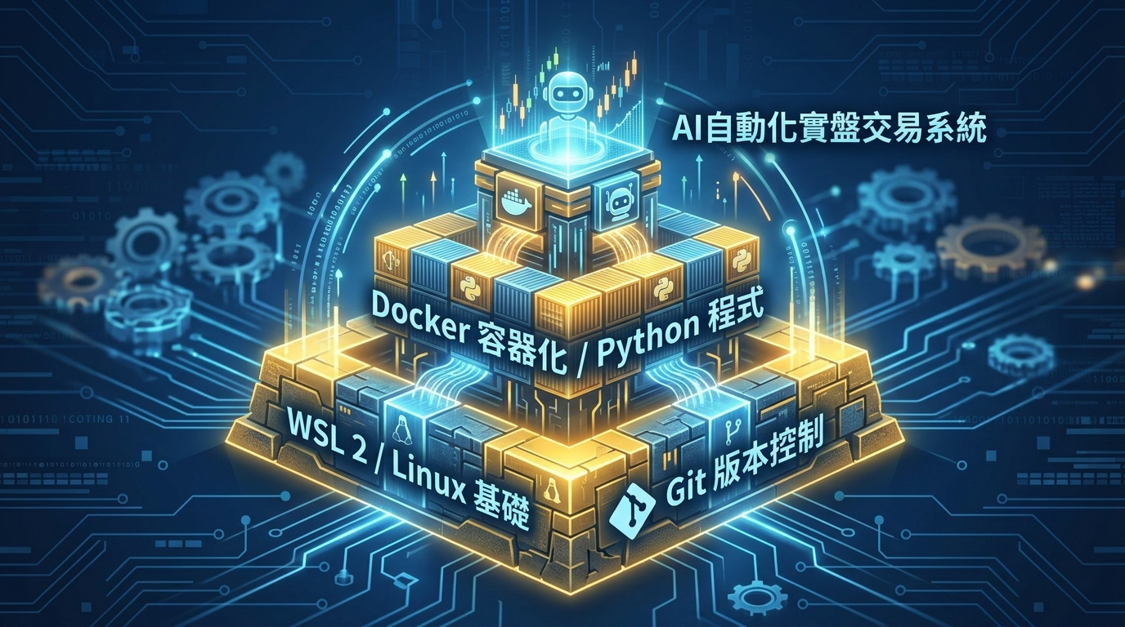
總結
一套程式，要用哪些工具和系統，才能穩定執行？
我們的方式，就是用 Linux 的 Docker 來跑 Python 程式；而且我們的 AI 系統和各式 AI 插件，也都是以 Linux 系統為主，這就是我們把開發環境選用 WSL 的原因。
所以，簡單的 WSL 使用知識，還有 Git 的基本操作，就是建立我們這套自動化系統的基礎知識。
如果不熟，請先補足這方面的知識！
使用 WSL
是自動化系統的基礎
▸ Linux 的 Docker 跑 Python，穩定又可控
▸ AI 系統與各式插件，同樣以 Linux 為主
▸ 基本 WSL 操作＋簡單 Git＝這套系統的地基
不熟的話，請先補足這方面的知識！
WSL × PYTHON ｜ 自動化系統的基礎
08 / 08
Notes:
⏱ 建議時間：約 37 秒
一套程式，要用哪些工具和系統，才能穩定執行？我們的方式，就是用 Linux 的 Docker 來跑 Python 程式；而且我們的 AI 系統和各式 AI 插件，也都是以 Linux 系統為主，這就是我們把開發環境選用 WSL 的原因。所以，簡單的 WSL 使用知識，還有 Git 的基本操作，就是建立我們這套自動化系統的基礎知識。如果不熟，請先補足這方面的知識！

